Slide 1
Скейлинг двух характерных частот очаговых спектров для землетрясений вблизи о. Беринг
5^{ая} Международная конференция «Триггерные эффекты в геосистемах»
Скоркина Анна Александровна, к.ф.-м.н.
ИТПЗ РАН
ИДГ РАН, 4 апреля 2019

Slide 2
Сеть акселерометров Камчатского полуострова
В 2005-2010 гг. была установлена
современная сеть цифровых
приборов сильных движений
[В.Н. Чебров и др., 2013]
С 2011 г. уверенная регистрация
землетрясений начинается:
с M_{L} = 3.5 – для Камчатского края
с прилегающими акваториями,
с M_{L} = 2.6 – для землетрясений
Авачинского залива
[Сейсмологические…, 2012]
c 2008 г. - BKI
с 2009 г. - KBG
с 2010 г. - UK(1,2,3,4)
с 2011 г. - TUMD
с 2011 г. - GPN
2

Slide 3
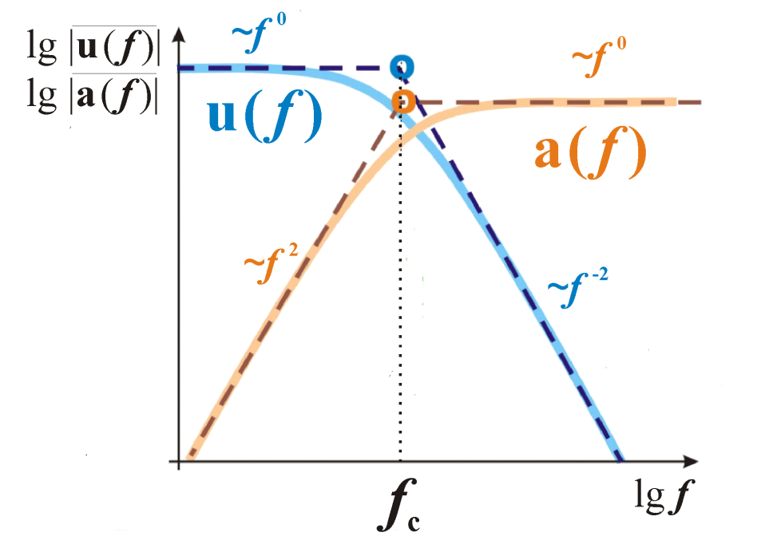
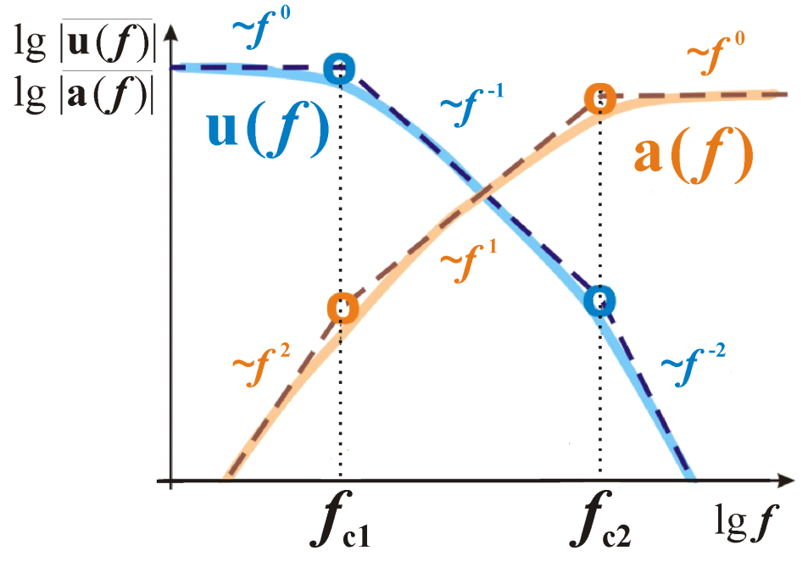
Теоретические модели очагового спектра
модель «омега-квадрат, ω ⁻²» [Кейлис-Борок, 1957; Kostrov, 1964; Aki,1967, 1968; Burridge, 1969; Brune,1970, 1971; Madariaga, 1977; Hanks, McGuire, 1981; Abercrombie, 1995; etc.]
модель с несколькими корнер-частотами [Kostrov, 1966; Haskell, 1966; Aki, 1967; Brune, 1970; Rice, Simons, 1976; Madariaga, 1977; Boatwright, 1982; Раутиан и др, 1981; Gusev, 1983; Раутиан, 1988; Boatwright, Choy, 1992; Atkinson, 1993; etc.]
M₀ и Δσ ~ M₀f_{с}³
3

Slide 4
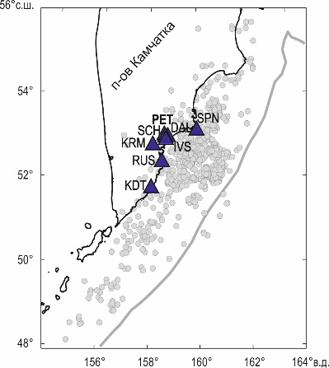
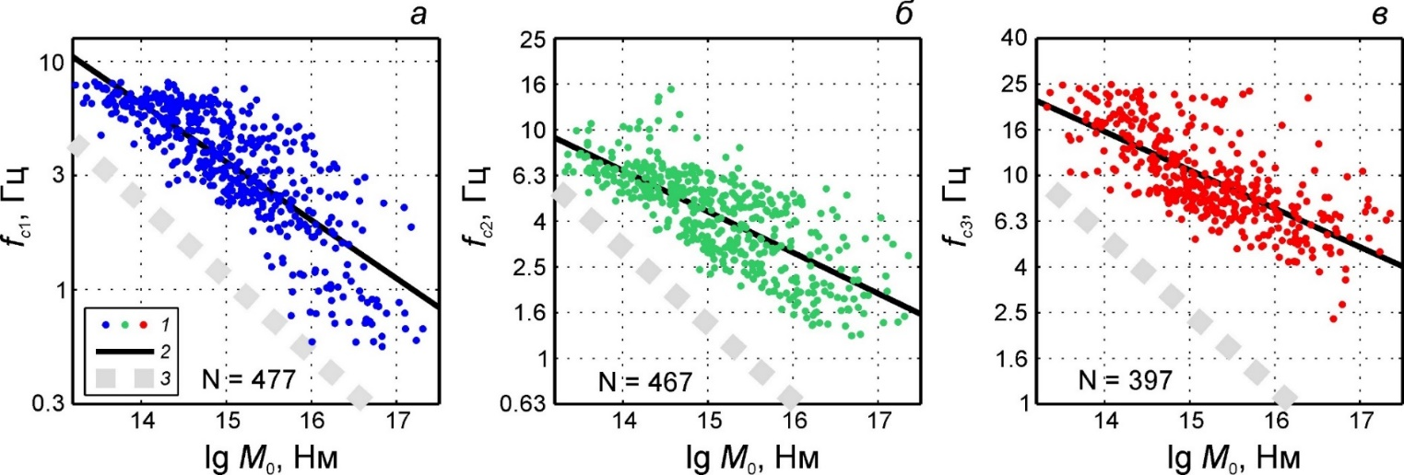
Скейлинговые свойства трех корнер-частот (для землетрясений Авачинского залива)
lg f_{c1} ≈ -(1/3) lg M₀ + const,
примерно согласуется с гипотезой подобия
(f_{c} ~ M₀^{-1/3})
lg f_{c2} ≈ -(0.17÷0.20) lg M₀ + const,
не согласуется с гипотезой подобия
(f_{c} ~ M₀^{-1/3})
lg f_{c3} ≈ -(0.11÷0.17) lg M₀ + const,
не согласуется с гипотезой подобия
(f_{c} ~ M₀^{-1/3})
4

Slide 5
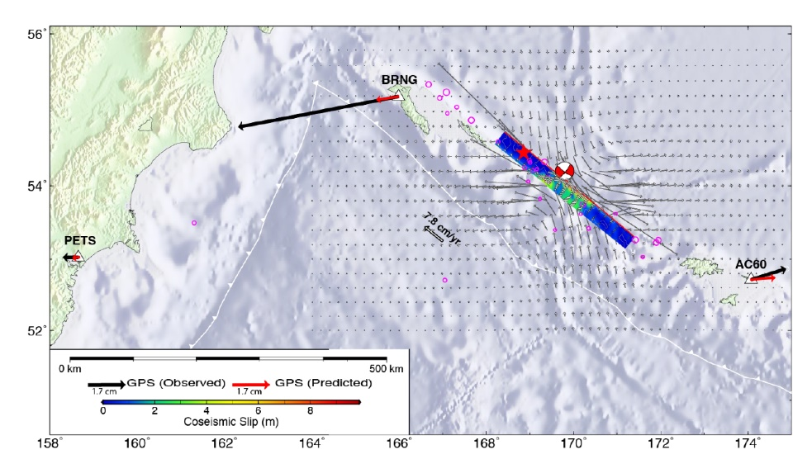
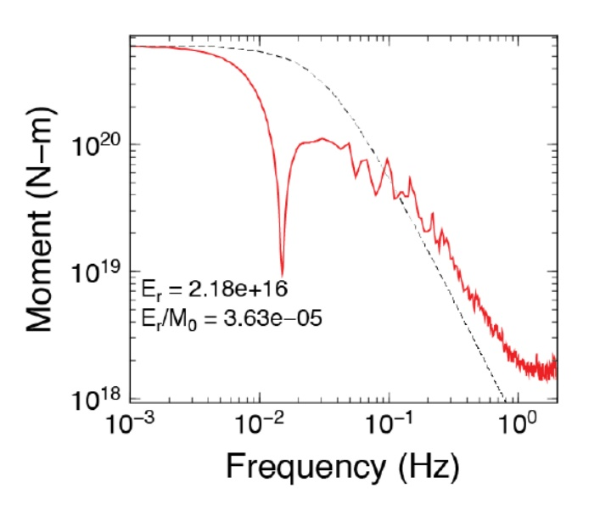
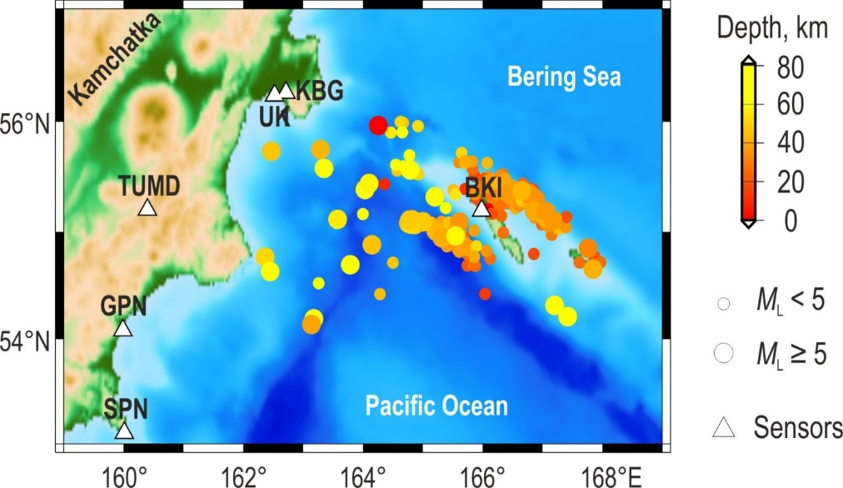
Сейсмичность Командорских островов
Землетрясение 17 июля 2017 года c M_{w} = 7.8 [Lay et al., 2017], M_{L} = 7.3 M_{c} = 8.2 [КФ]
Другие землетрясения (2011–2018 гг.) [КФ ФИЦ ЕГС РАН, 2018]
>450 землетрясений (M_{L} от 3.7 до 6.8
M_{с} от 3.7 до 7.1)
7 станций
>3000 акселерограмм
5

Slide 6
Цель исследования:
изучить свойства очагов землетрясений вблизи с/ст BKI (о. Беринг)
в рамках спектральной модели с тремя корнер-частотами (f_{c1}, f_{c2}, f_{c3}),
по записям поперечных волн, полученных акселерометрами,
определив спектральные параметры таких землетрясений:
- сейсмический момент (M₀),
- характерные частоты (f_{c1}, f_{c2}, f_{c3}),
- спектральный «сброс напряжений»
6

Slide 7
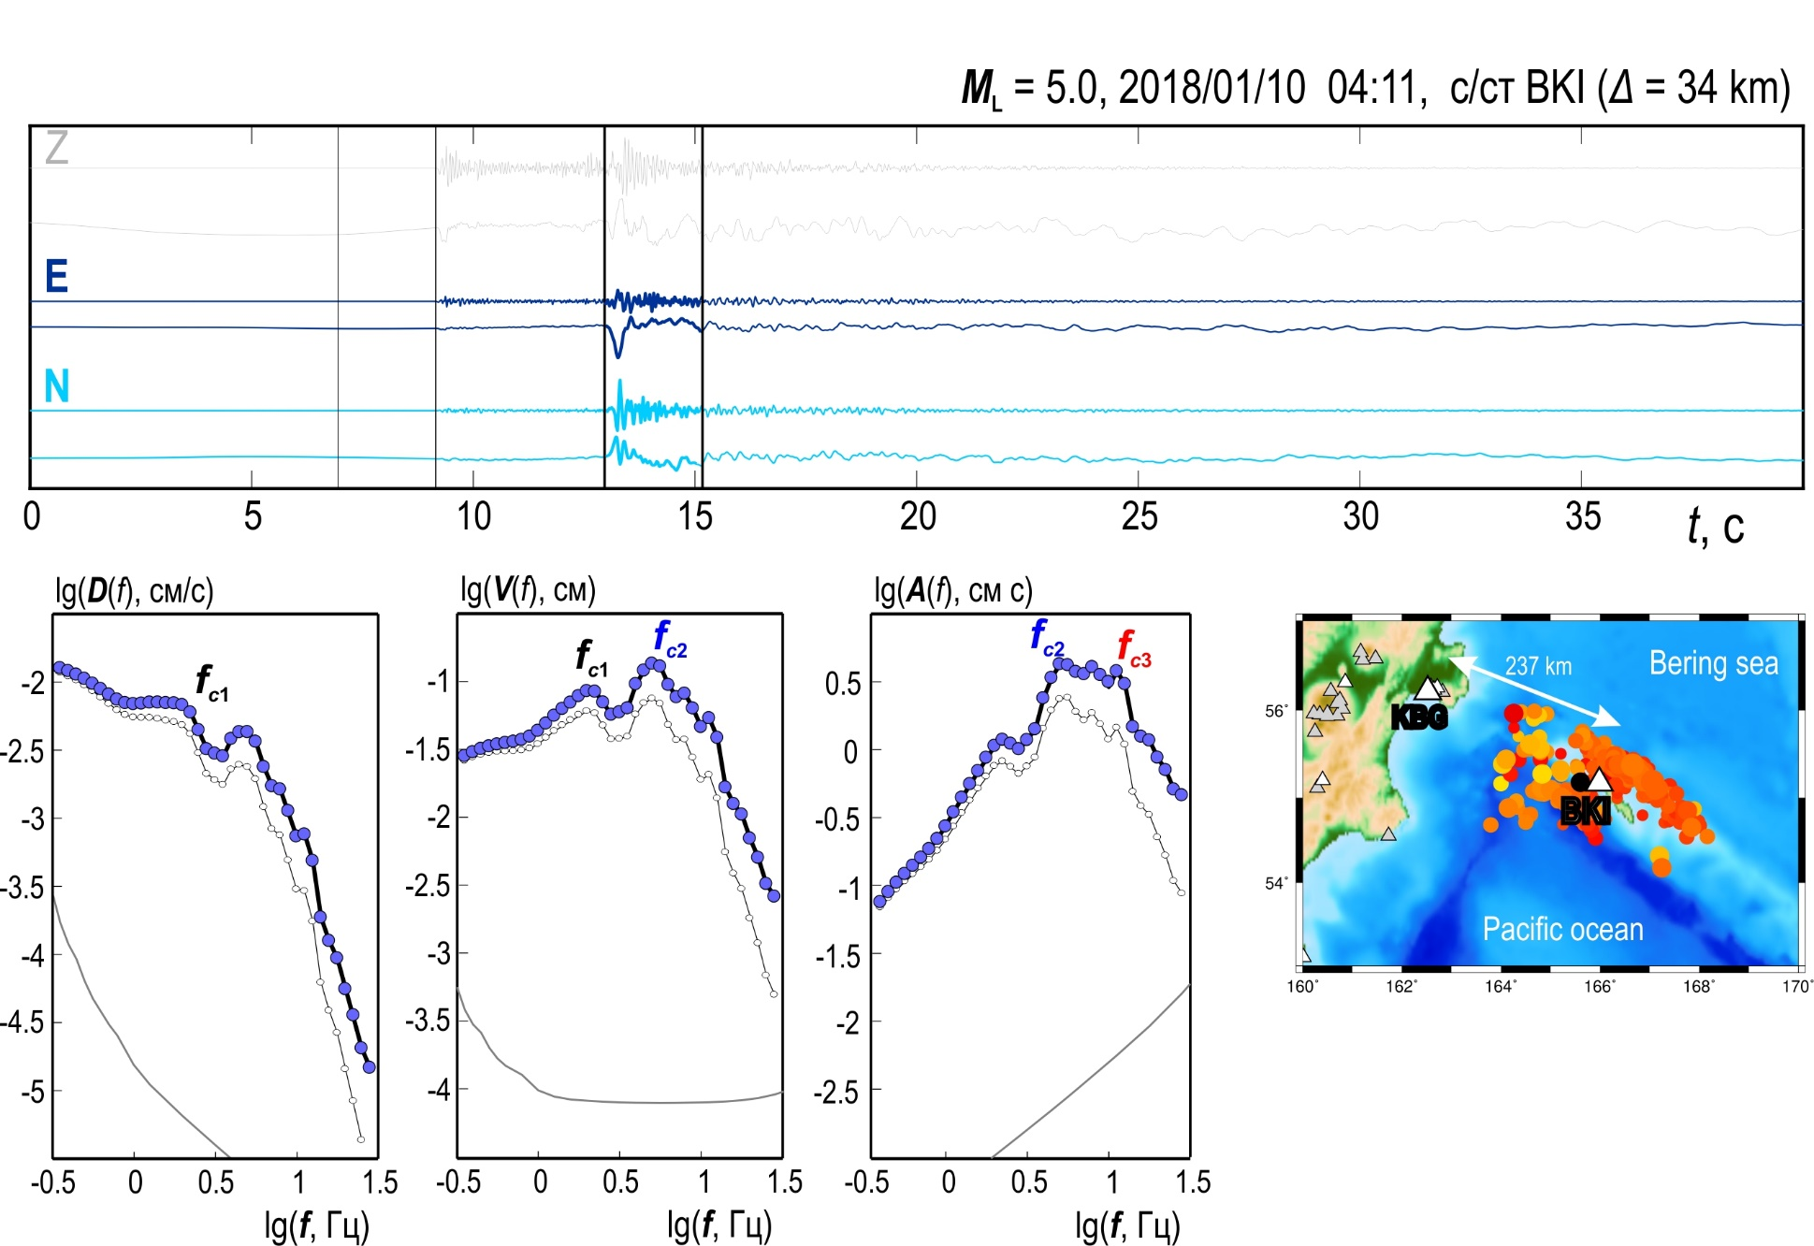
Процедура обработки землетрясений [Скоркина, Гусев, 2017]
смещение
скорость
ускорение
спектр шума
наблюденный спектр
7

Slide 8
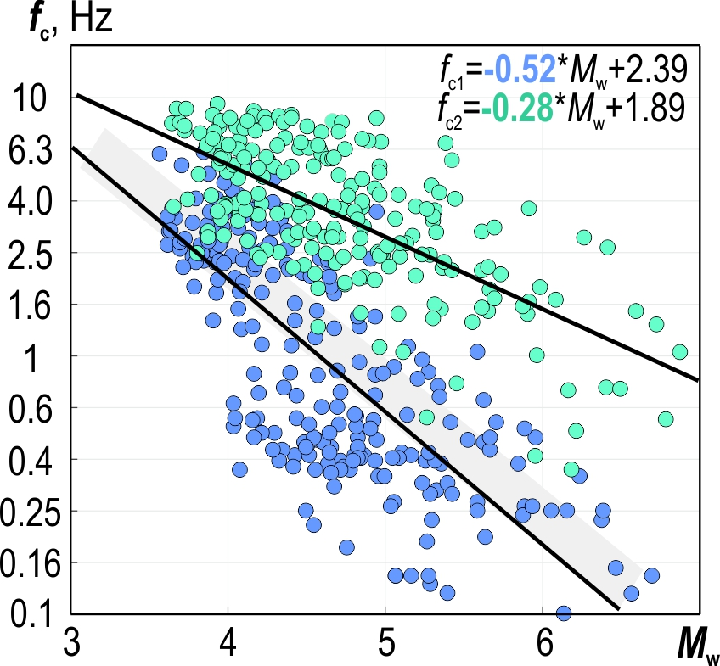
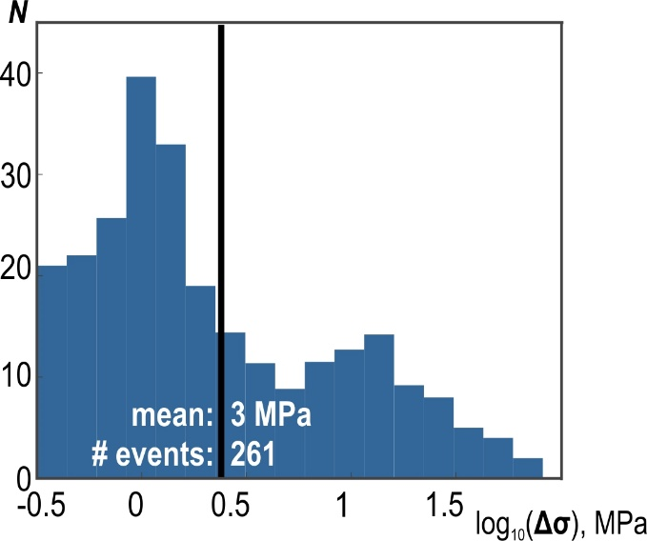
Оценки характерных частот, сброшенных напряжений
lg f_{c1} ≈ -0.52 M_{w} + const,
примерно согласуется с гипотезой подобия
(f_{c} ~ M₀^{-1/3})
lg f_{c2} ≈ -0.28 M_{w} + const,
не согласуется с гипотезой подобия
(f_{c} ~ M₀^{-1/3})
8

Slide 9
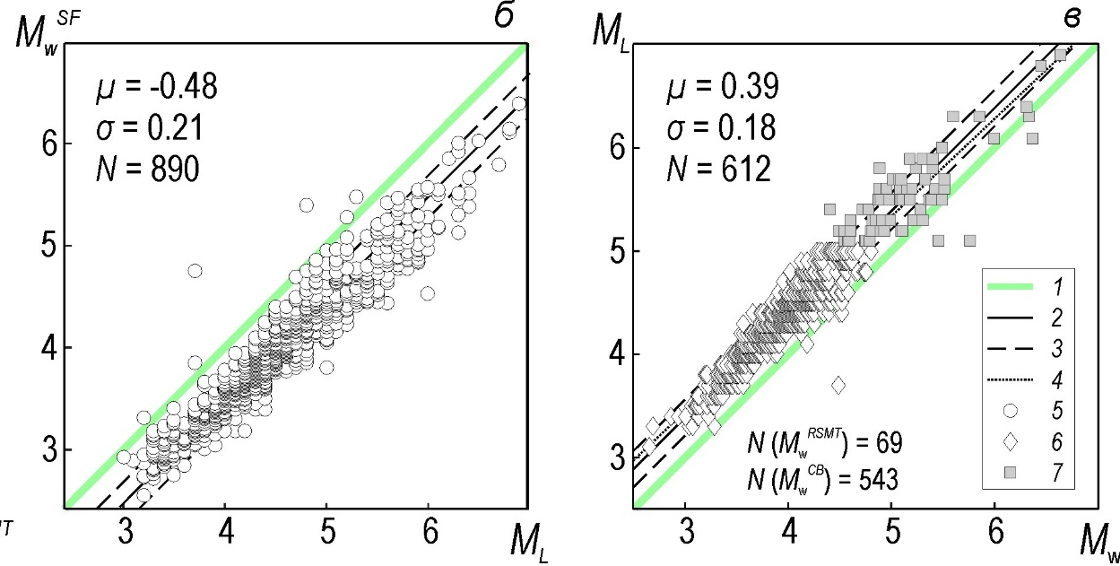
Связи магнитуд
Полученные ранее
для Авачинского залива [Абубакиров и др., 2018]:
9

Slide 10
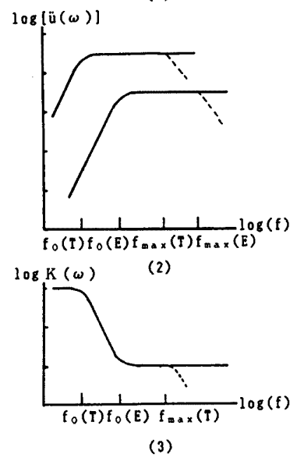
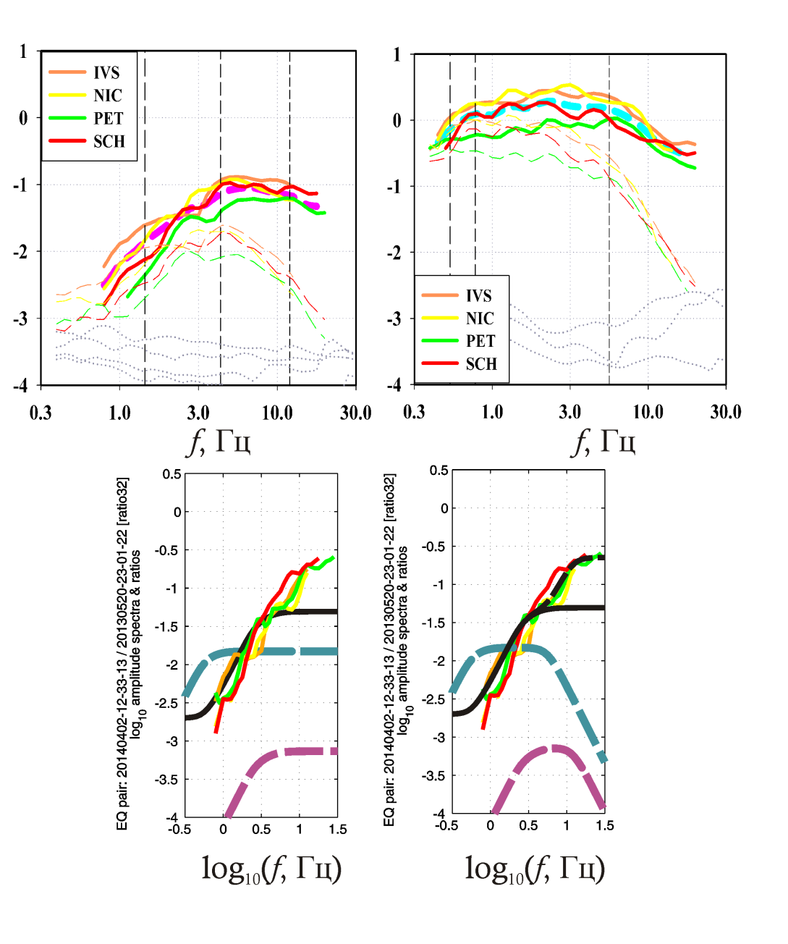
Метод отношения спектров
числитель,
M_{L} = 4.3, h=38 км
знаменатель, M_{L} = 5.9, h=35 км
ТЕОРИЯ
[Irikura,Yokoi,1991]
НАБЛЮДЕНИЯ
10

Slide 11
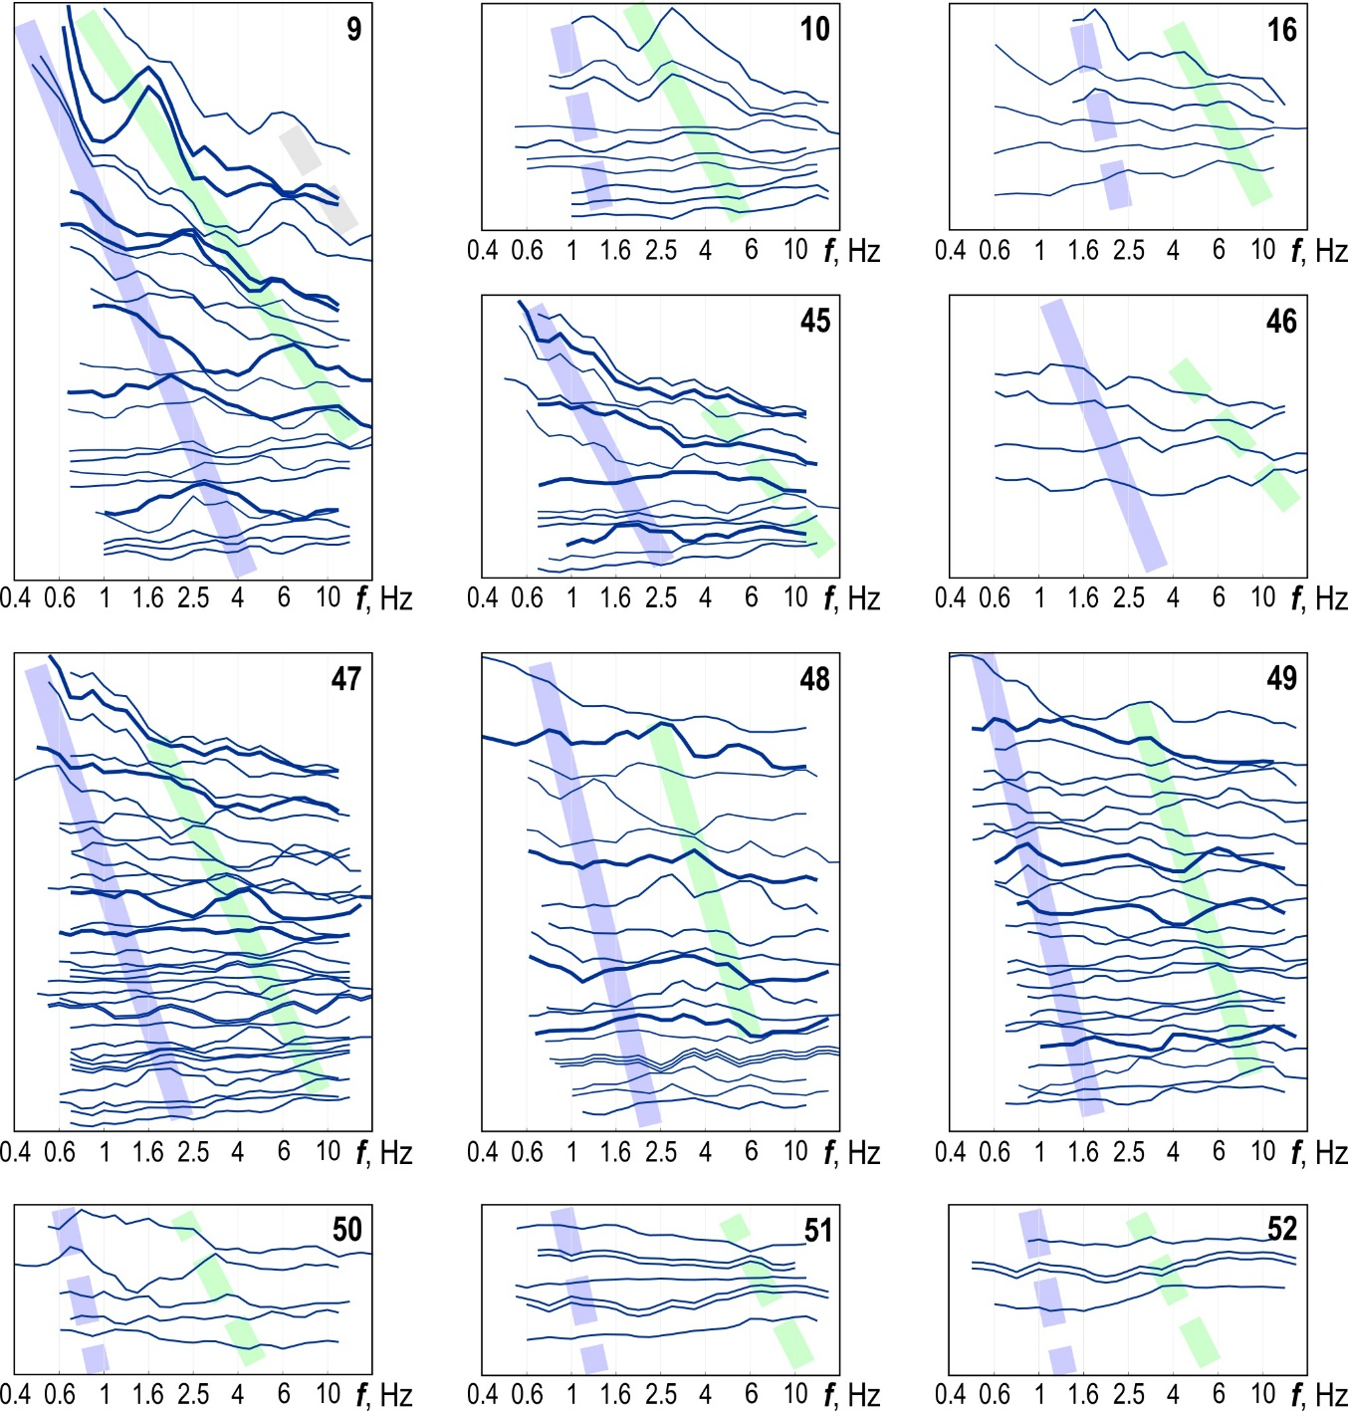
Метод отношения спектров
Секторы 9-16:
Алеутский
разлом
Секторы 45-52:
разлом
Беринга
11

Slide 12
Благодарю за внимание! Исследование выполнено при финансовой поддержке РФФИ («мол_а», № 18-35-00029)

